Slide 1
Submarine
개발 : 안성환
기간 : 2022-07-26~2022-07-29
깃허브 : https://github.com/dks2312/submarine_Game

Slide 2
목차
개발 환경
개발 동기
프로그램 소개

Slide 3


개발 환경
IDE : VSCode
Language : JavaScript
https://freesvg.org/js-logo
내 컴퓨터 작업 표시줄에 있는 아이콘

Slide 4
개발 동기
자바스크립트의 사용법을 익힐겸 실습하기 위해 개발

Slide 5

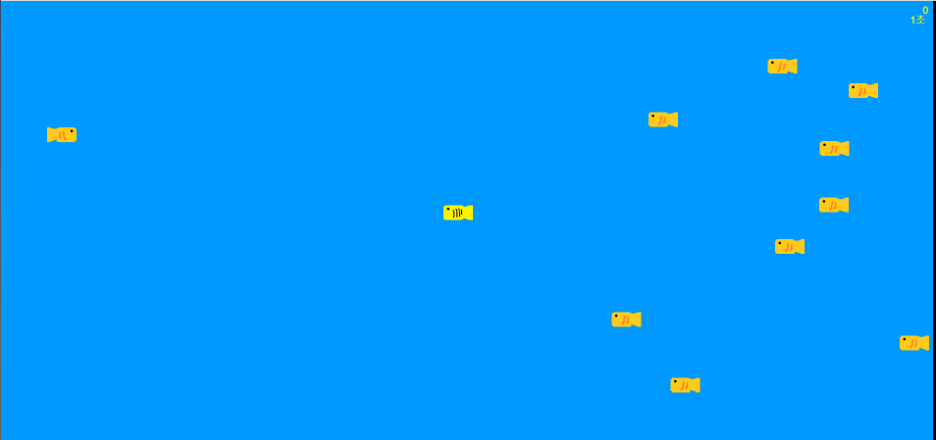
프로그램 시작
게임 시작 전
게임 시작 후

Slide 6



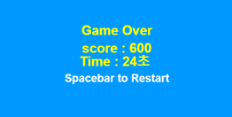
프로그램 목표
화살표키를 눌러 상하좌우로 이동할 수 있습니다
자기보다 같거나 작은 물고기와 부딪히면 해당 물고기를 먹을 수 있고 몸집이 커집니다
자기보다 큰 물고기와 부딪히면 게임오버됩니다
이렇게 먹히지 않으면서 오래 살아남고, 점수를 많이 얻는 것이 목표입니다
작은 물고기와 부딪히면
몸집 커짐 + 점수 획득
큰 물고기와 부딪히면
게임 오버

Slide 7
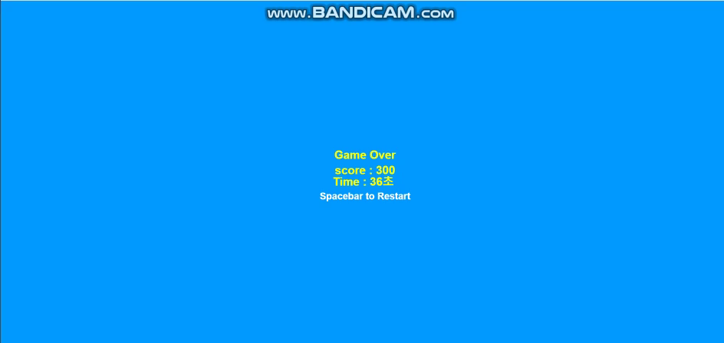
프로그램 시연

